Slide 1


Día, Fecha: | 05/02/2026
Hora de inicio: | 17:20
Sistemas Operativos 1 [P]
Edgar Alvarez

Slide 2
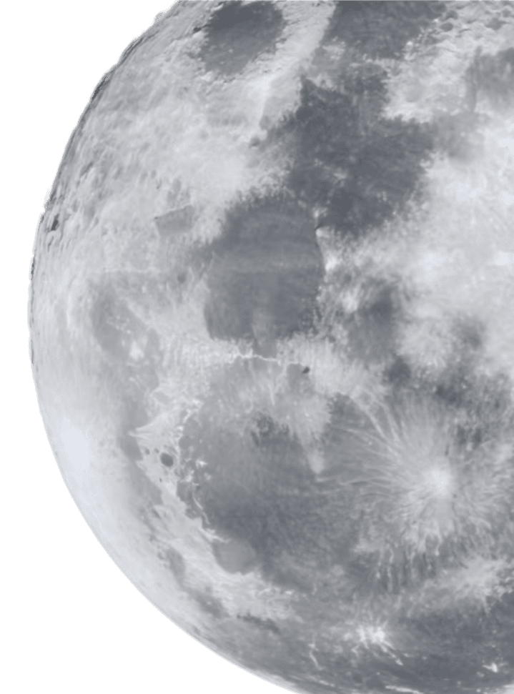

Fundamentos de Sistemas Operativos y Administración Avanzada
LABORATORIO SISTEMAS OPERATIVOS 1
Escuela de Ingeniería de Ciencias Y Sistemas
Facultad de Ingeniería
Universidad de San Carlos de Guatemala

Slide 3

Agenda y Recursos
Un vistazo a los temas a tratar y las competencias principal a desarrollar.
Agenda del Curso
Recursos:
NOTIFICACIONES IMPORTANTES
TEMAS A VER
Multibuild stage
EJEMPLO PRACTICO

Slide 4

COMPETENCIAS
El estudiante desarrolla proyectos que integran máquinas virtuales y contenedores, utilizando tecnologías como Docker, Containerd, Harbor y Zot, para comprender el ciclo de vida completo de despliegue, gestión y distribución de servicios en entornos modernos.

Slide 5
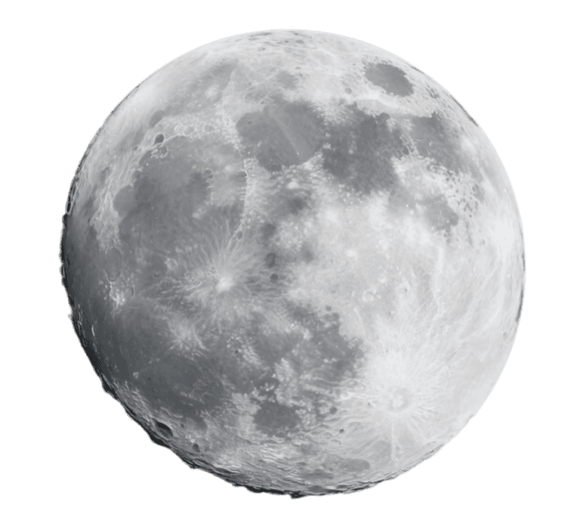
01
Contenido

Slide 6
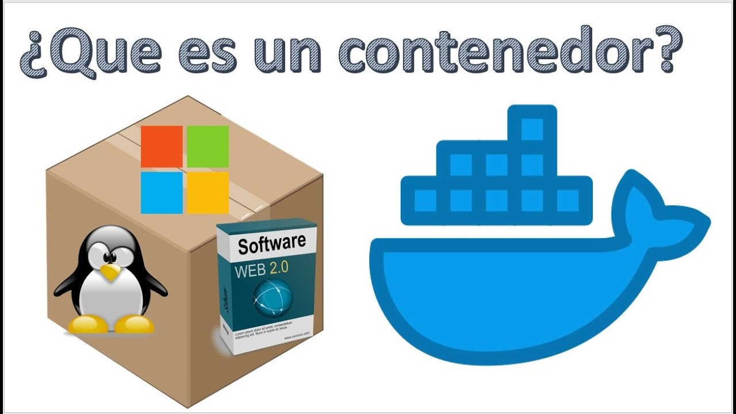
Definición y analogía de
contenedores
Definición
Los contenedores son paquetes de software autocontenidos que incluyen todo lo necesario para ejecutar una aplicación: código, librerías y dependencias. Esto garantiza que las aplicaciones se ejecuten de manera consistente en diferentes entornos.
Analogía con contenedores de carga
Así como los contenedores de carga facilitan el transporte de mercancías, los contenedores de software simplifican la distribución y el despliegue de aplicaciones. Ambos estandarizan el proceso y eliminan la fricción entre diferentes entornos.
Beneficios clave
Los contenedores ofrecen portabilidad, escalabilidad, eficiencia y aislamiento. Permiten que las aplicaciones se ejecuten de manera consistente en la nube, servidores físicos y estaciones de trabajo, optimizando el uso de recursos y mejorando la seguridad.

Slide 7
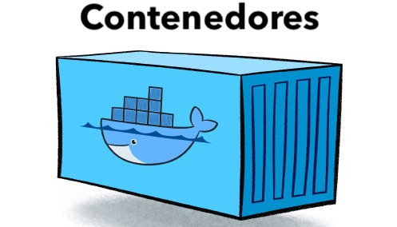

Beneficios clave del uso de contenedores
Portabilidad y escalabilidad
Los contenedores permiten que las aplicaciones se ejecuten de manera consistente en diferentes entornos, desde la nube hasta servidores físicos. Además, pueden escalarse rápidamente para adaptarse a las necesidades cambiantes de la carga de trabajo.
Eficiencia y aislamiento
Al encapsular todo lo necesario para ejecutar una aplicación, los contenedores optimizan el uso de recursos y reducen el tiempo de configuración y despliegue. Cada contenedor se ejecuta de manera aislada, mejorando la seguridad y evitando conflictos entre aplicaciones.

Slide 8
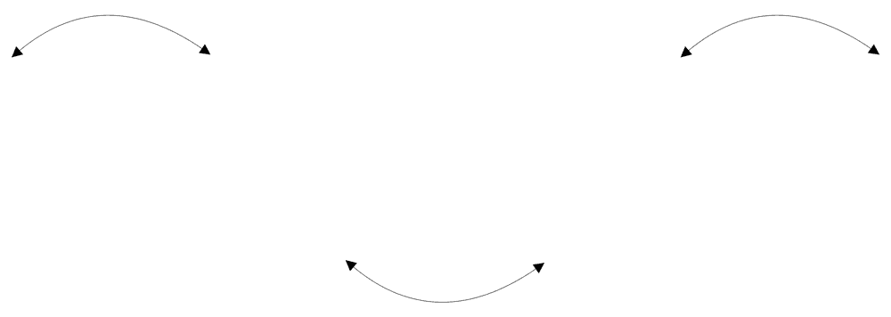
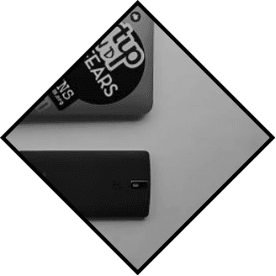


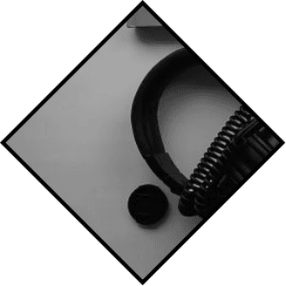
Comparación contenedores vs máquinas virtuales
Máquinas Virtuales
Contenedores
Las máquinas virtuales virtualizan hardware completo con hipervisor y sistema operativo invitado. Son pesadas y consumen más recursos.
Los contenedores virtualizan a nivel de sistema operativo, comparten el kernel del host y arrancan en milisegundos. Son más ligeros y eficientes.
Ventajas de los contenedores
Uso práctico
Los contenedores permiten mayor densidad de cargas de trabajo, reducen el consumo de CPU, RAM y almacenamiento, y facilitan la administración y despliegue.
En entornos de desarrollo y producción, los contenedores son ideales para aplicaciones que requieren escalabilidad y portabilidad, mientras que las VMs son mejores para aplicaciones que necesitan aislamiento completo.

Slide 9
02
Arquitectura Docker

Slide 10

Componentes de la plataforma Docker
Docker Client
Docker Daemon
containerd
runc
Es la interfaz de línea de comandos que los usuarios utilizan para interactuar con Docker. Permite ejecutar comandos como docker run, docker stop y docker ps.
Es el servicio en segundo plano que gestiona las operaciones de Docker. Recibe peticiones del Docker Client y las procesa, exponiendo una API para automatización.
Es el runtime de alto nivel que gestiona el ciclo de vida de los contenedores (iniciar, detener, pausar, eliminar) y maneja la distribución de imágenes.
Es el runtime de bajo nivel que interactúa con las primitivas del kernel de Linux (cgroups, namespaces) para crear y ejecutar los contenedores.

Slide 11

Flujo de comunicación interna
Comunicación entre Client y Daemon
El Docker Client envía comandos al Docker Daemon a través de una API REST. El Daemon procesa estas peticiones y delega tareas de bajo nivel a containerd.
Rol de containerd
Función de shim
Containerd gestiona el ciclo de vida de los contenedores y delega la ejecución de procesos a runc. También se encarga de la distribución y almacenamiento de imágenes.
El shim permite que los contenedores funcionen sin depender directamente de containerd, reduciendo la carga del sistema y permitiendo la recolección de logs y el mantenimiento del estado del contenedor.

Slide 12
Imágenes y capas de almacenamiento
Estructura de imágenes
Optimización de imágenes
Las imágenes Docker son plantillas de solo lectura formadas por capas superpuestas que se almacenan mediante union filesystem. Cada instrucción de Dockerfile genera una capa.
El uso de capas permite reutilizar partes de la imagen en caché, acelerando la construcción. Las capas compartidas reducen el espacio en disco y permiten versionar aplicaciones de manera eficiente.

Slide 13
03
Ciclo de vida del contenedor

Slide 14




Creación y preparación del entorno
Reserva de recursos
Montaje de capas
Auditoría previa
Durante la creación, Docker reserva namespaces, sistema de archivos y configura la red. Esto asegura que el contenedor esté listo para ejecutar la aplicación.
Las capas de la imagen se montan en el contenedor, y se aplican parámetros de seguridad como usuarios no privilegiados. En este estado, el contenedor existe pero no ejecuta procesos.
Antes de la ejecución, se puede auditar el contenedor para asegurar que cumpla con los requisitos de seguridad y configuración antes de pasar a la fase de ejecución.

Slide 15

Ejecución y supervisión activa
Inicio del proceso
Al iniciarse, el contenedor lanza el proceso init definido en CMD o ENTRYPOINT. Docker monitoriza el consumo de recursos mediante cgroups y captura los logs de stdout/stderr.
Interacción con redes y volúmenes
Durante la ejecución, el contenedor puede interactuar con redes y volúmenes asignados, permitiendo la comunicación con otros servicios y la persistencia de datos.

Slide 16
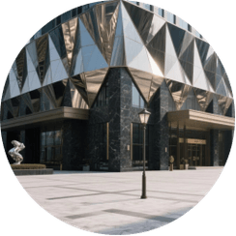



Parada controlada y eliminación
Parada controlada
Reutilización de datos
La parada del contenedor envía una señal SIGTERM seguida de SIGKILL tras un tiempo de espera, permitiendo que la aplicación cierre conexiones y libere recursos de manera ordenada.
Los volúmenes nombrados permiten compartir datos entre contenedores sin necesidad de copiarlos, mejorando la eficiencia y la gestión de recursos.
Eliminación de recursos
Seguridad en eliminación
Al eliminar el contenedor, se liberan namespaces y se desmontan volúmenes anónimos. Los volúmenes nombrados persisten, permitiendo recuperar datos en futuras instancias.
La eliminación controlada asegura que no se dejen residuos de datos sensibles y que el sistema permanezca seguro y limpio.

Slide 17
04
Dockerfiles y construcción

Slide 18

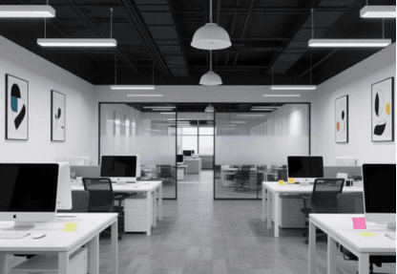
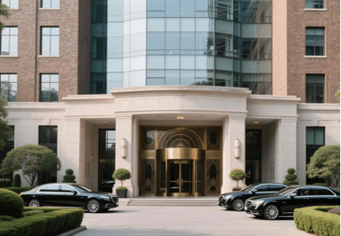
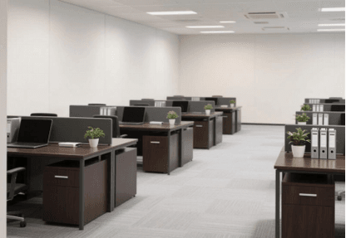
Sintaxis básica de Dockerfile
FROM
RUN
COPY
CMD
Establece la imagen base desde la cual se construirá la nueva imagen. Es el punto de partida para la construcción de la imagen.
Ejecuta comandos dentro del contenedor durante la construcción, por ejemplo, para instalar paquetes de software necesarios para la aplicación.
Copia archivos y directorios desde el contexto de construcción hacia el sistema de archivos del contenedor, permitiendo incluir código fuente y recursos.
Define el comando predeterminado a ejecutar cuando se inicia un contenedor a partir de la imagen. Permite especificar el proceso principal del contenedor.

Slide 19


Optimización de tamaño y caché
Combinar comandos RUN
Combinar comandos RUN con && y limpiar la caché de gestores de paquetes reduce el tamaño de la imagen y el tiempo de construcción.
Orden de instrucciones
Imágenes base ligeras
Ordenar las instrucciones de menos a más frecuentemente cambiantes maximiza el reuso de capas en caché, acelerando la construcción de imágenes.
Usar imágenes base slim o Alpine disminuye el tamaño de la imagen final, reduciendo la superficie de ataque y acelerando los despliegues en producción.

Slide 20
Multi-stage builds avanzados
División en etapas
Ventajas
Permite dividir la construcción en etapas: una fase de compilación con herramientas de desarrollo y una fase de ejecución minimal que solo contiene los artefactos finales.
El resultado es una imagen más pequeña y segura, ideal para lenguajes como Go, Rust o Java, donde el binario es autosuficiente y no requiere herramientas de desarrollo en tiempo de ejecución.

Slide 21
05
Gestión de redes

Slide 22

Modelos de red en Docker
Bridge
Crea una red virtual aislada para contenedores en el mismo host. Es el modo predeterminado y permite la comunicación segura entre servicios.
Host
Permite que los contenedores utilicen directamente la interfaz de red del host, reduciendo la latencia y simplificando la configuración.
Overlay
Facilita la comunicación entre contenedores distribuidos en múltiples hosts, ideal para entornos de producción escalables.
Macvlan
Asigna direcciones MAC físicas a los contenedores, permitiendo la integración transparente con redes externas y balanceadores de carga.

Slide 23

Comunicación entre servicios
DNS interno
Variables de entorno
Microservicios
Docker DNS resuelve nombres de contenedor dentro de redes personalizadas, facilitando el descubrimiento dinámico de servicios sin depender de IPs estáticas.
Se pueden definir variables de entorno y enlaces para facilitar la comunicación entre servicios, mejorando la portabilidad entre entornos.
Ideal para arquitecturas de microservicios donde bases de datos, APIs y frontends interactúan de manera fluida y segura.

Slide 24

Seguridad y aislamiento de tráfico
01
Filtrado de tráfico
Reglas de iptables generadas por Docker filtran puertos expuestos, limitando la superficie de ataque y mejorando la seguridad de la red.
02
Políticas de seguridad
Se recomienda deshabilitar la comunicación inter-contenedor por defecto y aplicar políticas de firewall externo para controlar el acceso a servicios críticos.

Slide 25
06
Persistencia de datos

Slide 26



Tipos de volúmenes en Docker
Volúmenes administrados por Docker
Se almacenan en /var/lib/docker/volumes y ofrecen mejor rendimiento y respaldo. Son ideales para datos persistentes como bases de datos.
Bind mounts
Tmpfs
Enlazan carpetas del host con el contenedor, útiles para desarrollo y compartir archivos entre el host y el contenedor.
Montan datos en memoria RAM, ofreciendo velocidad máxima pero volátiles, ya que los datos se pierden al detener el contenedor.

Slide 27

Compartición y respaldo
Compartición de volúmenes
Los volúmenes pueden compartirse entre múltiples contenedores simultáneamente, facilitando la implementación de clusters de bases de datos y la reutilización de datos.
Respaldo de datos
Comandos como docker cp y plugins de respaldo permiten exportar datos sin detener servicios, asegurando la integridad y disponibilidad de datos críticos.

Slide 28

Buenas prácticas de almacenamiento
Separación de datos
Uso de volúmenes nombrados
Limitar permisos
Monitoreo de uso de disco
Separar datos de estado de la lógica de aplicación mejora la modularidad y la gestión de datos persistentes.
Usar volúmenes nombrados facilita la administración y la automatización de políticas de retención y respaldo.
Limitar permisos de escritura con usuarios no root reduce la superficie de ataque y mejora la seguridad de los datos.
Monitorear el uso de disco y definir límites de tamaño evita la saturación del host y garantiza la continuidad de servicios críticos.

Slide 29
07
Orquestación con Compose

Slide 30
Definición declarativa de servicios
01
02
03
Descripción de servicios
Reproducibilidad
Ventajas
Docker Compose describe aplicaciones multicontenedor en un archivo YAML, declarando imágenes, variables, puertos, volúmenes y dependencias de servicios.
Esta especificación versionada permite reproducir entornos idénticos en desarrollo, integración y preproducción, reduciendo errores de configuración y facilitando la documentación.
Simplifica la gestión de múltiples contenedores, facilita la configuración de entornos de desarrollo y permite definir redes y volúmenes de manera fácil y eficiente.

Slide 31
Comandos esenciales de Compose
docker-compose up -d
01
Construye e inicia todos los servicios definidos en el archivo docker-compose.yml en segundo plano, facilitando la gestión diaria de aplicaciones multicontenedor.
docker-compose down
02
Elimina los contenedores y redes creados por Compose, permitiendo una limpieza eficiente del entorno y la preparación para nuevos despliegues.

Slide 32
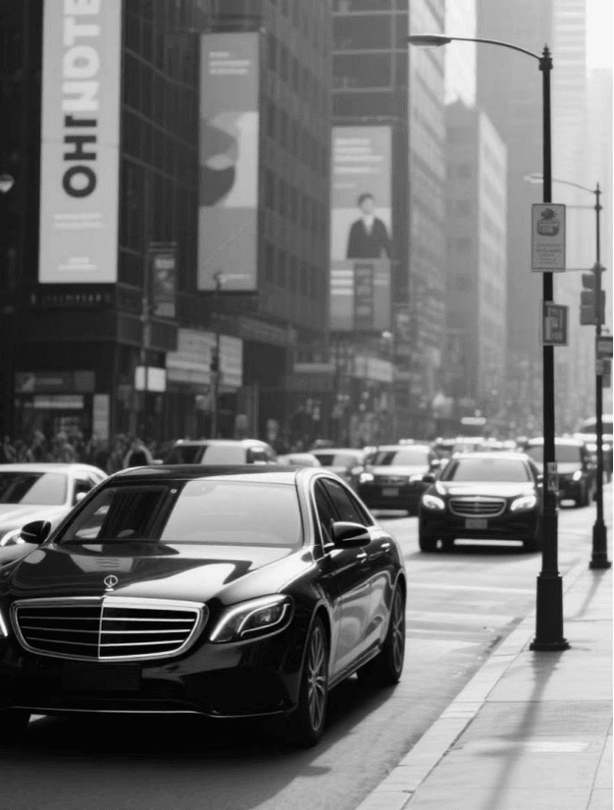
Redes y volúmenes en Compose
Redes bridge
Redes externas
Compose crea redes bridge personalizadas por defecto, permitiendo la comunicación segura y el DNS automático entre servicios.
Se pueden declarar redes externas para conectar contenedores gestionados fuera del proyecto, facilitando la integración con infraestructuras existentes.
Volúmenes externos
Ventajas
Definir volúmenes externos permite compartir bases de datos entre proyectos y asegurar la persistencia de datos al actualizar definiciones de servicio.
Estas características mejoran la flexibilidad y la portabilidad de aplicaciones multicontenedor, facilitando la gestión y el despliegue en diferentes entornos.

Slide 33
08
Seguridad y casos reales

Slide 34
Buenas prácticas de seguridad
Escaneo de vulnerabilidades
Ejecución no privilegiada
Limitar recursos
Filesystem de solo lectura
Usar herramientas como Docker Scout o Clair para escanear imágenes en busca de vulnerabilidades antes de despliegue, asegurando la integridad de la aplicación.
Evitar ejecutar procesos como root dentro de los contenedores, utilizando usuarios no privilegiados para reducir la superficie de ataque.
Utilizar opciones como --memory y --cpus para limitar los recursos asignados a cada contenedor, evitando el consumo excesivo de recursos del host.
Aplicar filesystem de solo lectura y control de capacidades Linux para restringir las acciones que pueden realizarse dentro del contenedor, mejorando la seguridad.

Slide 35

Aplicaciones en la industria
Netflix
Netflix despliega microservicios en contenedores para lograr escalabilidad global y alta disponibilidad, mejorando la experiencia del usuario.
Bancos
Los bancos usan Docker para aislar APIs de pago y cumplir con normativas de seguridad, protegiendo datos sensibles y transacciones financieras.
Universidades
Las universidades crean laboratorios virtuales desechables en contenedores, permitiendo un entorno de aprendizaje seguro y reproducible para estudiantes y profesores.

Slide 36

Tendencias y próximos pasos
Contenedores WebAssembly
La evolución hacia contenedores WebAssembly promete arranques más rápidos y sandboxes más estrictos, mejorando la seguridad y eficiencia.
Orquestación sin daemon
Herramientas como Podman y cri-o ganan terreno en entornos sin daemon, ofreciendo alternativas ligeras y eficientes para la gestión de contenedores.

Slide 37
Conceptos Clave

Slide 38
Conceptos Clave
Tecnologías Clave
Herramientas Esenciales
Competencias Adquiridas
Virtualización y contenerización son la base de la infraestructura moderna, impulsando la automatización y eficiencia.
Docker, Containerd, Harbor y Zot permiten una gestión de servicios eficiente, segura y escalable.
El estudiante adquiere habilidades alineadas a la industria: despliegue, seguridad, escalado y automatización.

Slide 39
Casos y valores

Slide 40

Valores y Actitudes
El laboratorio no solo busca desarrollar competencias técnicas, sino también fortalecer habilidades blandas clave para el éxito profesional.
Responsabilidad y Autonomía
Compromiso y Disciplina
Proactividad y Ética Profesional

Slide 41
Referencias

Slide 42

Docker Documentation: https://docs.docker.com
Harbor Project: https://goharbor.io
Zot Registry: https://github.com/project-zot/zot
Containerd: https://containerd.io
Open Container Initiative (OCI): https://opencontainers.org
CNOF Projects: https://www.cnof.io/projects

Slide 43
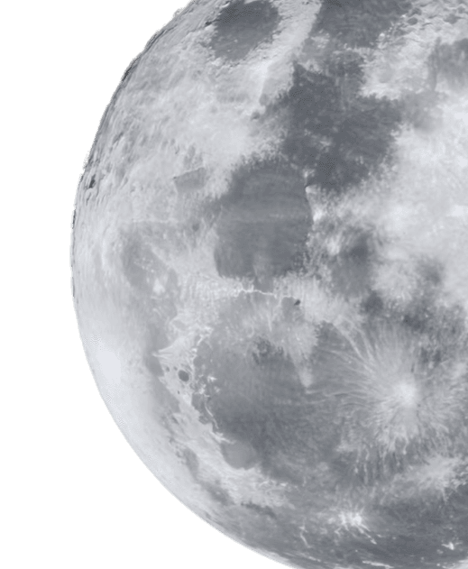

¿DUDAS?

Slide 44
GRACIAS POR SU ATENCION
RECUERDA QUE TENEMOS NUESTRO FORO SEMANAL DONDE PUEDES CONSULTAR CUALQUIER DUDA QUE TE SURJA EN LA SEMANA

